Slide 1
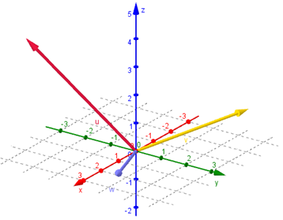
Vectores en el plano
Montoya.-

Slide 2
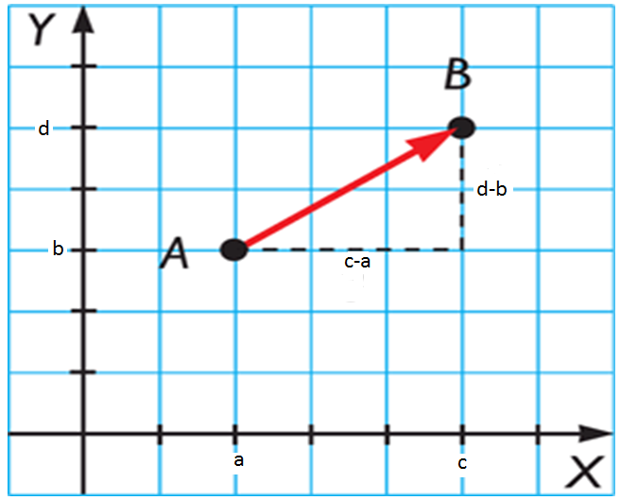
Representación en el plano
A: Origen A( a,b)
B: extremo B(c,d)
$\vec{AB}=B−A=$
$\left(c,d\right)−\left(a,b\right)=\left(c−a,d−b\right)$
Módulo:
$\left|\vec{AB}=\sqrt{{\left(c−a\right)}^{2}+{\left(d−b\right)}^{2}}\right|$
Dirección:$φ=arctg\left(\frac{d−b}{c−a}\right)$

Slide 3
Representación en el plano
A: Origen A( 2,3)
B: extremo B(5,5)
$\vec{AB}=B−A=$
$\left(5,5\right)−\left(2,3\right)=(3,2)$

Slide 4
Traslación al origen
$$\vec{AB}= (3,2)$$

Slide 5
Suma vectorial en el plano
$\vec{v_{1}}+\vec{v_{2}}=\left(x_{1},y_{1}\right)$+$\left(x_{2},y_{2}\right)$
= $\left(x_{1}+x_{2 , }y_{1}+y_{2}\right)$

Slide 6
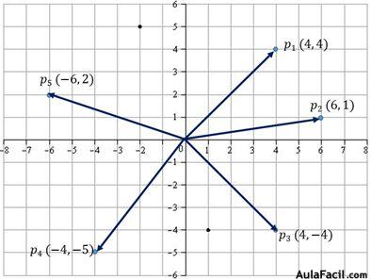
Calcule la suma vectorial

Slide 8
Calcule el modulo de cada uno de los vectores que se indican.

Slide 9
Calcule el módulo de la suma vectorial de los vectores que se indican..

Slide 10
Módulo del vector suma en el plano

Slide 11
Componentes ce un vector.

Slide 12
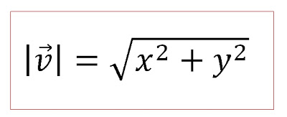
Dirección y módulo de un vector en el plano.

Slide 13
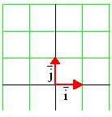
Vectores unitarios.

Slide 14
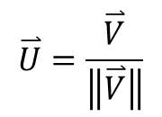
Determinación del vector unitario

Slide 15
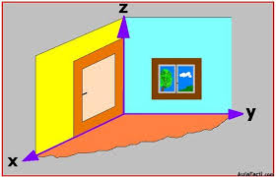
En el espacio.

